Slide 1
WEB PROJECT_JEJU GREEN.

Slide 2
HELLO.

Slide 3
HELLO.
WEB PROJECT
JEJU GREEN TOUR
2023.11.18

Slide 4
INDEX.
JEJU GREEN TOUR
1.
2.
3.
4.
5.
INTRODUCE
DEV ENV
PROJECT DESIGN
DB DESIGN
OUTPUTS

Slide 5

1.
INTRODUCE

Slide 6


프로젝트 팀원 소개
김우량
권용환
숙소 기능 / 디자인
우편번호 api
DB 설계 및 수정
회원관련 api
위치 검색 및 숙소 상세 위치 api 구현
PPT 자료 제작
김김김
선재윤
기능
기능
기능
CS 및 Admin api
메인 디자인, fragment 페이징 처리
통합검색 api

Slide 7
Database
데이터베이스 테이블 설계 및 추가 / 수정
숙소 api
숙소 조회 / 수정 / 삭제
숙소 등록(이미지등록 비동기) / 슬라이드 기능
김우량
우편번호 api
우편번호 api 기반 해당지역 숙소 등록 api
메인페이지
숙소 목록 및 카테고리 목록 구현

Slide 8
Database
데이터베이스 테이블 설계 및 추가 / 수정
회원가입 api
ID 중복 체크, PW확인 유효성검사
PW 대소문자, 숫자, 특수문자 포함 정규식
E-mail 인증번호 발송 / 인증 기능 구현
메인페이지
권용환
메인 슬라이드 이미지 등록
맵 api
로그인 api
카카오 맵 api 통한 위치검색 및 숙소 위치 구현
ID찾기 / 연락처 및 E-mail 변경 / PW변경
스프링 시큐리티 활용 사용자 비밀번호 암호화

Slide 9
DataBase
데이터베이스 테이블 설계 및 추가 / 수정
후기 api
숙소 조회 / 수정 / 삭제
숙소 등록(이미지등록 비동기) / 슬라이드 기능
박종무
플래너 api
여행후기 등록 / 수정 / 삭제
여행후기 별점 기능
예약조회 / 취소 및 숙소관리 기능

Slide 10
DataBase
고객센터 api
데이터베이스 테이블 설계 및 추가 / 수정
고객센터 등록 / 조회 / 수정 / 삭제
1:1 문의 관련 게시글 등록(summer note)
1:1 문의 답글
공지사항 등록 / 조회 / 수정/ 삭제
Q&A 등록 / 조회 / 수정 / 삭제
선재윤
통합검색 api
사이트 내의 전반적인 통합검색 기능
메인페이지
메인헤더, 푸터 디자인 / fragment 페이징처리

Slide 11

2.
DEV ENV

Slide 12


Dev Lang & Framework
Spring Boot
Java
1. Dev Lang & Framework
2. Dev Tools
3. Dev Tech
웹 프로그램(웹 애플리케이션)을 쉽고 빠르게 만들 수 있도록 도와주는 자바의 웹 프레임워크
4. Dev Database
대표적인 프로그래밍언어로 손꼽히는 객체 지향적 프로그래밍 언어

Slide 13



Dev Tools
VSCode
InteliJ
Gradle
1. Dev Lang & Framework
2. Dev Tools
3. Dev Tech
Html, CSS, JS를 쉽게 편집하기 위한 텍스트 에디터로 사용하였습니다.
다양한 리팩토링과 디버깅 기능, 자바와 스프링 부트환경에 최적화 되어있어 사용하였습니다.
그루비를 이용한 빌드 자동화 시스템으로 자바 언어를 지원하며, Mave에 비해 10~100배 가량 빠르다는 장점이 있어 사용하였습니다.
4. Dev Database

Slide 14


Dev Tech
Apache Tomcat
JQuery
1. Dev Lang & Framework
2. Dev Tools
3. Dev Tech
웹 서버와 연동하여 실행할 수 있는 자바 환경을 제공하여 사용하였습니다.
웹사이트에 자바스크립트를 쉽게 활용할 수 있도록 도와주는 오픈소스 기반의 자바스크립트 라이브러리로 사용하였습니다.
4. Dev Database

Slide 15


Dev Tech
Html & CSS & JS
MyBatis
1. Dev Lang & Framework
2. Dev Tools
3. Dev Tech
페이지의 레이아웃, 텍스트 스타일, 배경 색상, 여백 등을 조정하고 디자인하기 위해 사용하였습니다.
개발자가 지정한 SQL, 저장프로시저 그리고 몇가지 고급 매핑을 지원하는 퍼시스턴스 프레임워크로 사용하였습니다.
4. Dev Database

Slide 16


Dev Tech
JavaMail API
KakaoMap API
1. Dev Lang & Framework
2. Dev Tools
3. Dev Tech
4. Dev Database
전자 메일 메시지를 보내고 받기 위해 사용하였습니다.
지도를 이용한 서비스를 제작하기 위하여 사용하였습니다.

Slide 17

Dev Database
Oracle
1. Dev Lang & Framework
2. Dev Tools
3. Dev Tech
현재 점유율 1위의 RDBMS로 데이터베이스에 저장된 데이터를 조작하기 위해 사용하였습니다.
4. Dev Database

Slide 18

3.
PROJECT DESIGN

Slide 19
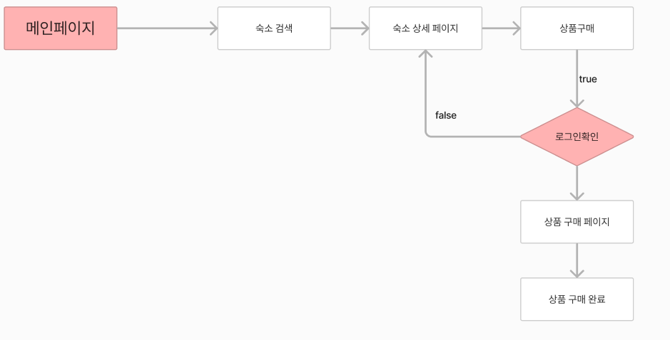
Project Design
상품 구매 프로세스

Slide 20
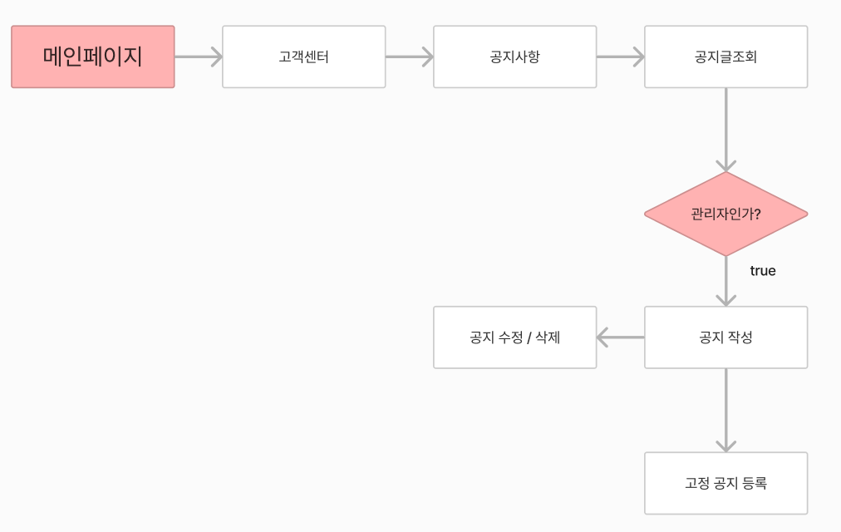
Project Design
공지사항 프로세스

Slide 21
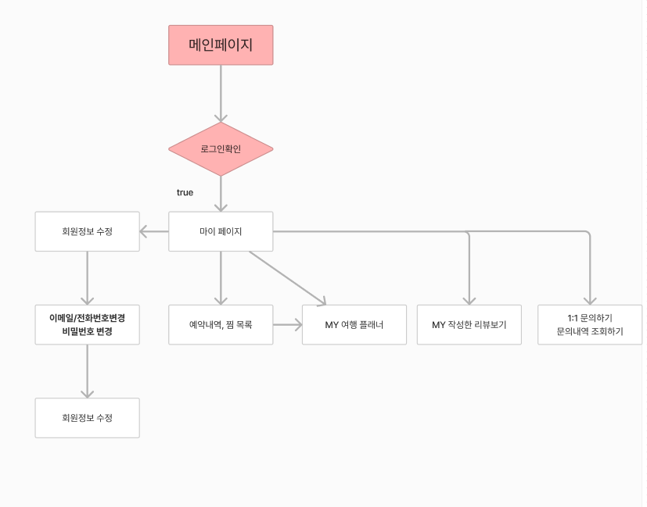
Project Design
마이페이지 프로세스

Slide 22
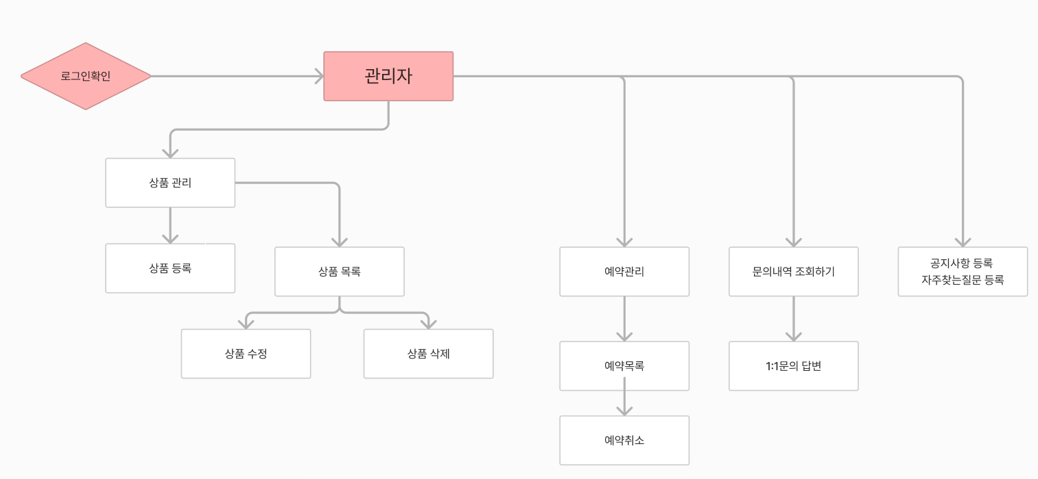
Project Design
관리자 프로세스

Slide 23

4.
DB DESIGN

Slide 24
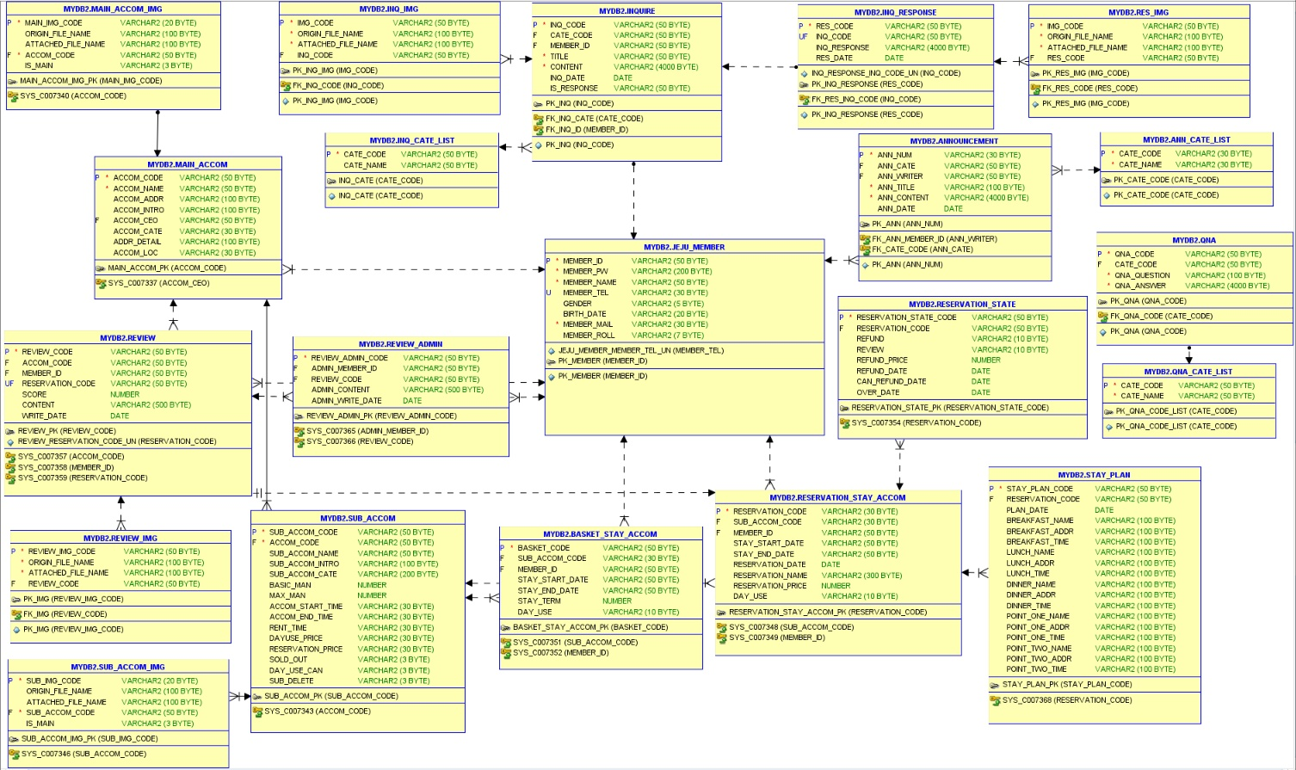
DB DESIGN
DB 테이블 ERD

Slide 25
DB DESIGN
멤버 테이블
멤버 테이블
MEMBER_ID | 멤버ID | VARCHAR2(50) | PRIMARY KEY
MEMBER_PW | 멤버 PASSWORD | VARCHAR2(200) | NOT NULL
MEMBER_NAME | 멤버 이름 | VARCHAR2(50) | NOT NULL
MEMBER_TEL | 전화번호 | VARCHAR2(30) | UNIQUE
GENDER | 성별 | VARCHAR2(5)
BIRTH_DATE | 생일 | VARCHAR2(20)
MEMBER_MAIL | E-MAIL | VARCHAR2(30)
MEMBER_ROLL | 회원등급 | VARCHAR2(30)

Slide 26
DB DESIGN
메인숙소 테이블 MAIN_ACCOM
메인숙소 테이블 MAIN_ACCOM
ACCOM_CODE | 숙소 분류 코드 (호텔, 모텔, 민박 등) | VARCHAR2(50) | PRIMARY KEY
ACCOM_NAME | 숙소 이름 | VARCHAR2(50) | NOT NULL
ACCOM_ADDR | 숙소 주소 | VARCHAR2(100)
ACCOM_INTRO | 숙소 설명 | VARCHAR2(100)
ACCOM_CEO | 숙소 관리자 | VARCHAR2(50) | REFERENCES MEMBER_ID
ACCOM_CATE | 숙소 카테고리 | VARCHAR2(30)
ADDR_DETAIL | 숙소 상세내용 | VARCHAR2(100)
ACCOM_LOC | 숙소위치 | VARCHAR2(30)

Slide 27
DB DESIGN
메인숙소 이미지 MAIN_ACCOM_IMG
메인숙소 이미지 MAIN_ACCOM_IMG
MAIN_IMG_CODE | 메인이미지 코드 | VARCHAR2(20) | PRIMARY KEY
ORIGIN_FILE_NAME | 메인 이미지 | VARCHAR2(100)
ATTACHED_FILE_NAME | 추가 첨부 이미지 | VARCHAR2(100)
ACCOM_CODE | 숙소 코드 | VARCHAR2(50) | FOREIGN KEY(ACCOM_CODE) REFERENCES MAIN_ACCOM (ACCOM_CODE)
IS_MAIN | 메인에 표시될 이미지 | VARCHAR2(3)

Slide 28
DB DESIGN
숙소 상세 테이블
숙소 상세 테이블 SUB_ACCOM
SUB_ACCOM_CODE | 숙소 상세 코드 | VARCHAR2(50) | PRIMARY KEY
ACCOM_CODE | 숙소코드 | VARCHAR2(50) | NOT NULL, FOREIGN KEY (ACCOM_CODE) REFERENCES MAIN_ACCOM(ACCOM_CODE)
SUB_ACCOM_NAME | 상세 이름 | VARCHAR2(50) | NOT NULL
SUB_ACCOM_INTRO | 전화번호 | VARCHAR2(100) | UNIQUE
SUB_ACCOM_CATE | 성별 | VARCHAR2(50)
BASIC_MAN | 생일 | NUMBER
MAX_MAN | E-MAIL | NUMBER
ACCOM_START _TIME | 회원등급 | VARCHAR2(30)
ACCOM_END_TIME | 체크아웃 | VARCHAR2(30)
RENT_TIME | 대실시간 | VARCHAR2(30)
DAYUSE_PRICE | 숙박 가격 | VARCHAR2(30)
RESERVATION _PRICE | 대실 가격 | VARCHAR2(30)
숙소 상세 테이블 SUB_ACCOM
SOLD_OUT | 숙소 품절유무 | VARCHAR2(3) | DEFAULT 'N'
DAY_USE_CAN | 대실 유무 | VARCHAR2(3) | DEFAULT 'N'
SUB_DELETE | 멤버 이름 | VARCHAR2(3) | DEFAULT 'N'
숙소 상세 이미지 SUB_ACCOM
SUB_IMG_CODE | 숙소 품절유무 | VARCHAR2(20) | PRIMARY KEY
ORIGIN_FILE_NAME | 메인이미지 | VARCHAR2(100)
ATTACHED_FILE_NAME | 추가 이미지 | VARCHAR2(100)
SUB_ACCOM_CODE | 상세 숙소 코드 | VARCHAR2(50) | NOT NULL, FOREIGN KEY (SUB_ACCOM_CODE) REFERENCES SUB_ACCOM(SUB_ACCOM_CODE)
IS_MAIN | 메인이미지 출력 | VARCHAR2(3)
숙소 카테고리 ACCOM_CATE
ACCOM_CATE | 숙소 종류 | VARCHAR2(50) | PRIMARY KEY
CATE_NAME | 카테고리 | VARCHAR2(30)

Slide 29
DB DESIGN
TEMP 테이블
TEMP 테이블
TEMP_NUM | 비회원번호 | NUMBER | PRIMARY KEY
TEMP_NAME | 비회원이름 | VARCHAR2(50) | NOT NULL
TEMP_TELL | 연락처 | VARCHAR2(50) | NOT NULL
TEMP_BIRTHDAY | 생년월일 | VARCHAR2(50) | NOT NULL
TEMP_EMAIL | 이메일 | VARCHAR2(100)
TEMP_ADDR | 주소 | VARCHAR2(100)
TEMP_ADDR_DETAIL | 상세주소 | VARCHAR2(100)
TEMP_ZIPCODE | 우편번호 | VARCHAR2(100)
BOOK_NUM | 예약번호 | VARCHAR2(50)
TEMP_GENDER | 성별 | VARCHAR2(10)

Slide 30
DB DESIGN
상품 테이블
상품 테이블 (TRIP_ITEM)
ITEM_CODE | 상품 코드 | VARCHAR2(100) | PRIMARY KEY
ITEM_NAME | 상품 이름 | VARCHAR2(100) | NOT NULL UNIQUE
ITEM_PRICE | 상품 가격 | NUMBER | NOT NULL
ITEM_DETAIL | 상품 상세정보 | VARCHAR2(1000)
START_DATE | 여행 시작날짜 | DATE | NOT NULL
END_DATE | 여행 끝나는 날짜 | DATE | NOT NULL
TRIP_DATE | 여행 기간 | VARCHAR2(50) | NOT NULL
CATE_CODE | 상품 카테고리 | VARCHAR2(50) | FOREIGN KEY
LONGITUDE | 경도 | VARCHAR2(200)
LATITUDE | 위도 | VARCHAR2(200)
TRIP_ADDR | 여행지 주소 | VARCHAR2(50)
상품 카테고리 테이블 (ITEM_CATE)
CATE_CODE | 카테고리 코드 | VARCHAR2(100) | PRIMARY KEY
CATE_NAME | 카테고리 이름 | VARCHAR2(100) | NOT NULL

Slide 31
DB DESIGN
예약관련 테이블
장바구니 테이블(TRIP_CART)
CART_CODE | 장바구니 코드 | VARCHAR2(50) | PRIMARY KEY
ITEM_CODE | 상품 코드 | VARCHAR2(50) | FOREIGN KEY
MEM_ID | 회원 아이디 | VARCHAR2(100) | FOREIGN KEY
TRAVELERS | 여행인원 | NUMBER
BUY_DATE | 구매일 | DATE | DEFAULT SYSDATE
예약정보 테이블 (BOOK_ITEM)
BOOK_NUM | 예약번호 | VARCHAR2(50) | PRIMARY KEY
MEM_ID | 회원 아이디 | VARCHAR2(100) | FOREIGN KEY
ITEM_CODE | 상품 코드 | VARCHAR2(100) | FOREIGN KEY
BUY_PRICE | 구매가격 | NUMBER | NOT NULL
TRAVELERS | 여행인원 | NUMBER | NOT NULL
BOOK_DATE | 예약날짜 | DATE | DEFAULT SYSDATE
TEMP_EMAIL | 비회원 이메일 | VARCHAR2(100)

Slide 32
DB DESIGN
고객센터 테이블
게시판 테이블 (TRIP_BOARD)
BOARD_NUM | 글 번호 | NUMBER | PRIMARY KEY
TITLE | 글 제목 | VARCHAR2(200) | NOT NULL
CONTENT | 글 내용 | VARCHAR2(1000)
WRITER | 글쓴이 | VARCHAR2(100) | FOREIGN KEY
CREATE_DATE | 작성일 | DATE | DEFAULT SYSDATE
READ_CNT | 조회 수 | NUMBER | DEFAULT 0
SIDE_MENU_CODE | 게시판 코드 | VARCHAR2(50) | FOREIGN KEY
IS_MAIN | 공지사항 여부 | VARCHAR2(10) | DEFAULT ‘N’
고객센터 댓글 테이블 (BOARD_REPLY)
REPLY_NUM | 댓글 번호 | NUMBER | PRIMARY KEY
WRITER | 글쓴이 | VARCHAR2(50) | FOREIGN KEY
CONTENT | 글 내용 | VARCHAR2(3000) | NOT NULL
CREATE_DATE | 작성일 | DATE | DEFAULT SYSDATE
BOARD_NUM | 게시판 번호 | NUMBER | FOREIGN KEY

Slide 33
DB DESIGN
리뷰 테이블
상품 리뷰 테이블 (ITEM_REVIEW)
REVIEW_NUM | 리뷰 번호 | NUMBER | PRIMARY KEY
ITEM_RATE | 상품평점 | NUMBER
TITLE | 리뷰 제목 | VARCHAR2(1000) | NOT NULL
WRITER | 글쓴이 | VARCHAR2(50) | FOREIGN KEY
CONTENT | 리뷰 내용 | VARCHAR2(3000) | NOT NULL
CREATE_DATE | 작성일 | DATE | DEFAULT SYSDATE
READ_CNT | 조회 수 | NUMBER | DEFAULT 0
ITEM_CODE | 상품 코드 | VARCHAR2(50)
리뷰 댓글 테이블 (REVIEW_REPLY)
REPLY_NUM | 댓글 번호 | NUMBER | PRIMARY KEY
WRITER | 글쓴이 | VARCHAR2(50) | FOREIGN KEY
CONTENT | 댓글 내용 | VARCHAR2(3000) | NOT NULL
CREATE_DATE | 작성일 | DATE | DEFAULT SYSDATE
REVIEW_NUM | 리뷰 번호 | NUMBER | FOREIGN KEY

Slide 34
DB DESIGN
부가기능 테이블
후기 추천 테이블 (REVIEW_LIKE)
LIKE_NUM | 추천 번호 | NUMBER | PRIMARY KEY
BOARD_NUM | 게시판 번호 | NUMBER | FOREIGN KEY
MEM_ID | 회원 아이디 | VARCHAR2(100) | FOREIGN KEY
마일리지 테이블 (MEM_POINT)
POINT_NUM | 마일리지 번호 | NUMBER | PRIMARY KEY
POINT | 마일리지 | NUMBER
CREATE_DATE | 작성일 | DATE | DEFAULT SYSDATE
MEM_ID | 회원 아이디 | VARCHAR2(100) | FOREIGN KEY
BOOK_NUM | 예약 번호 | VARCHAR2(50) | FOREIGN KEY

Slide 35

5.
OUTPUTS

Slide 36
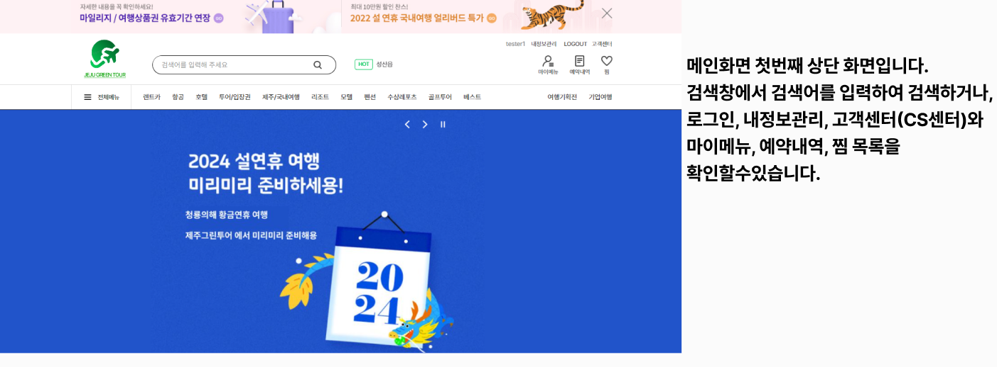
DB DESIGN
메인 페이지

Slide 37
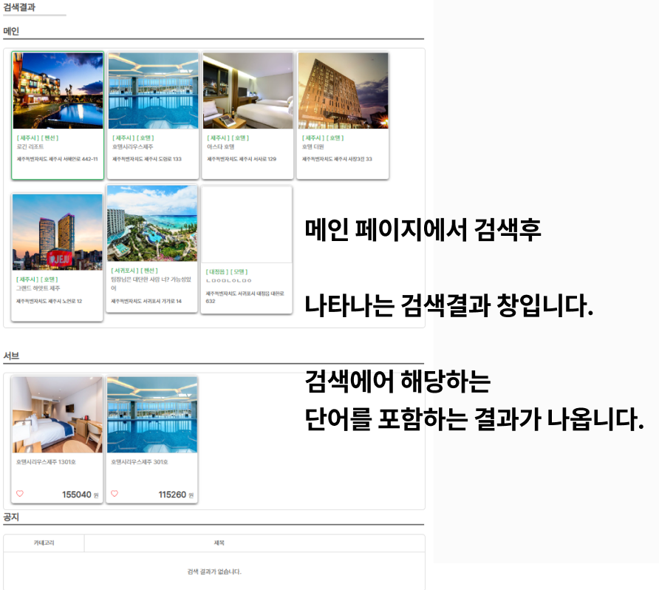
OUTPUTS
메인 페이지 검색

Slide 38
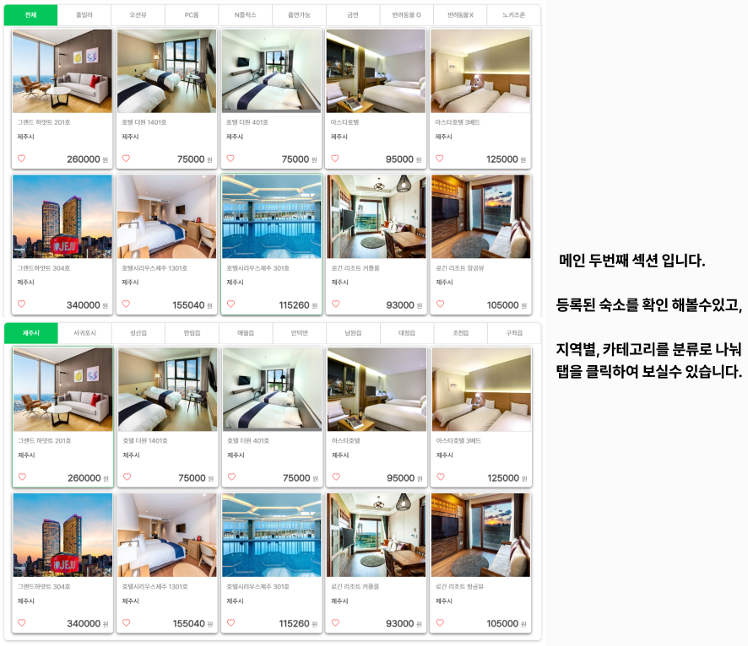
OUTPUTS
메인 숙소섹션

Slide 39
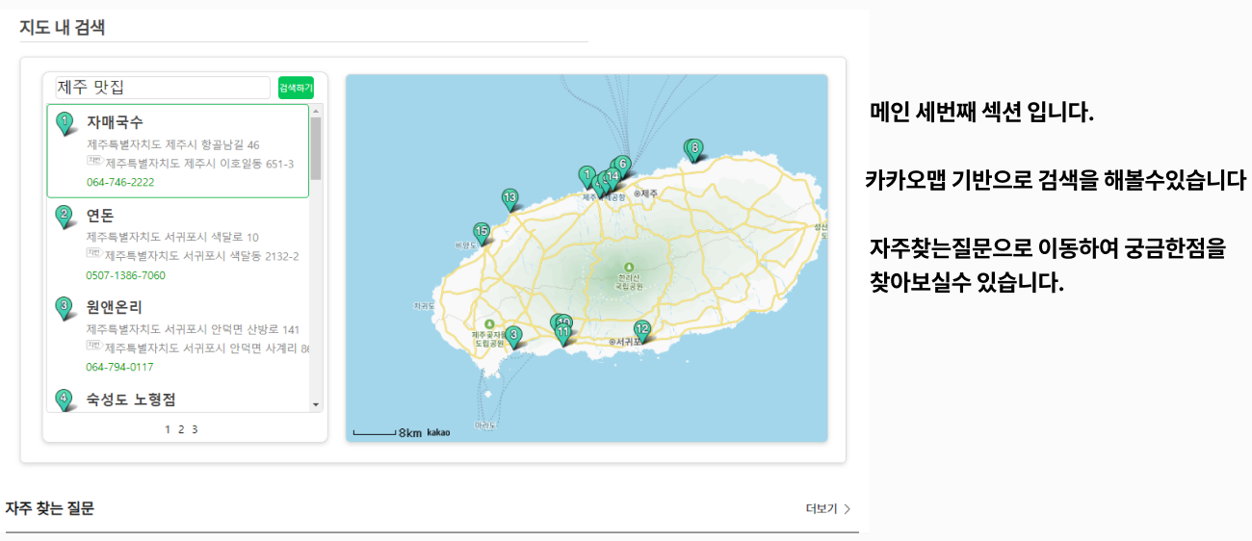
OUTPUTS
메인 섹션

Slide 40
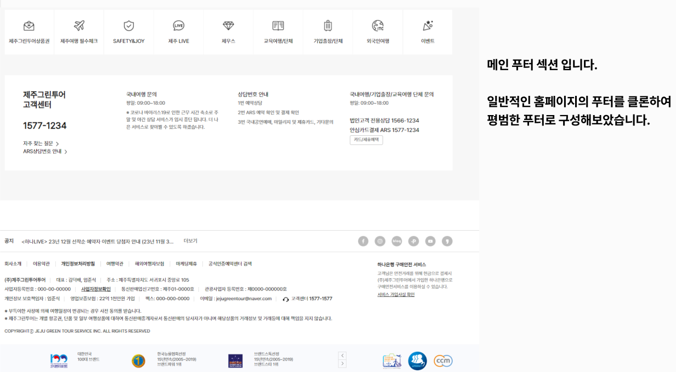
OUTPUTS
메인 푸터 섹션

Slide 41
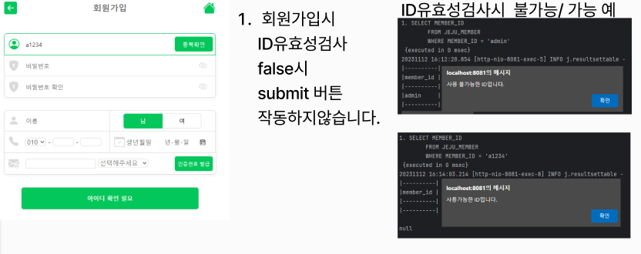
OUTPUTS
회원가입

Slide 42
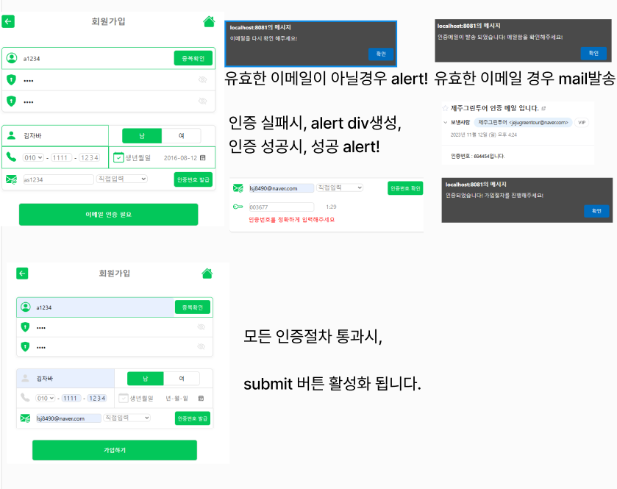
OUTPUTS
회원가입

Slide 43
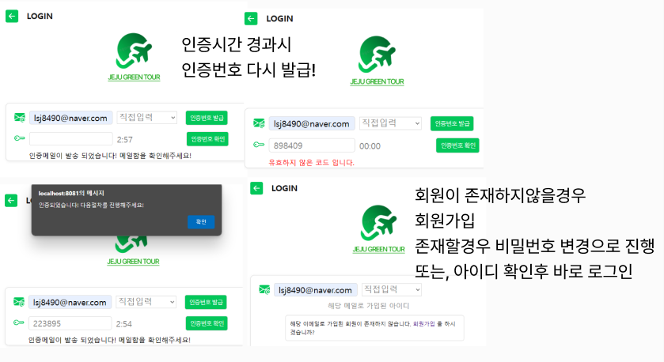
OUTPUTS
아이디 비밀번호 찾기

Slide 44
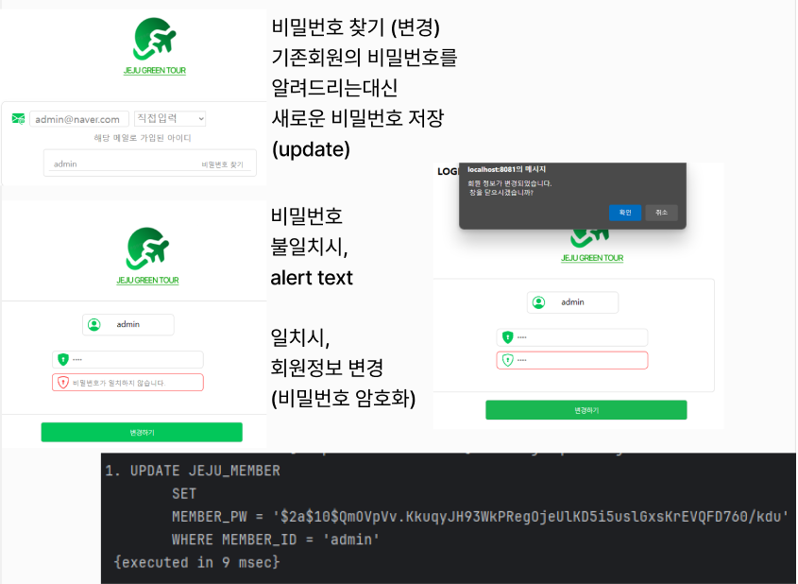
OUTPUTS
아이디 비밀번호 찾기

Slide 45
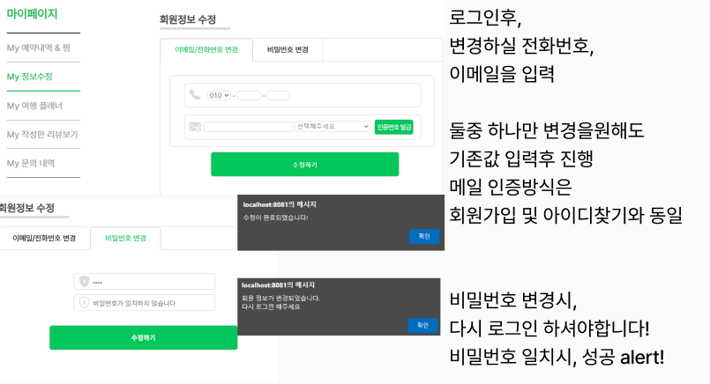
OUTPUTS
회원정보 수정

Slide 46
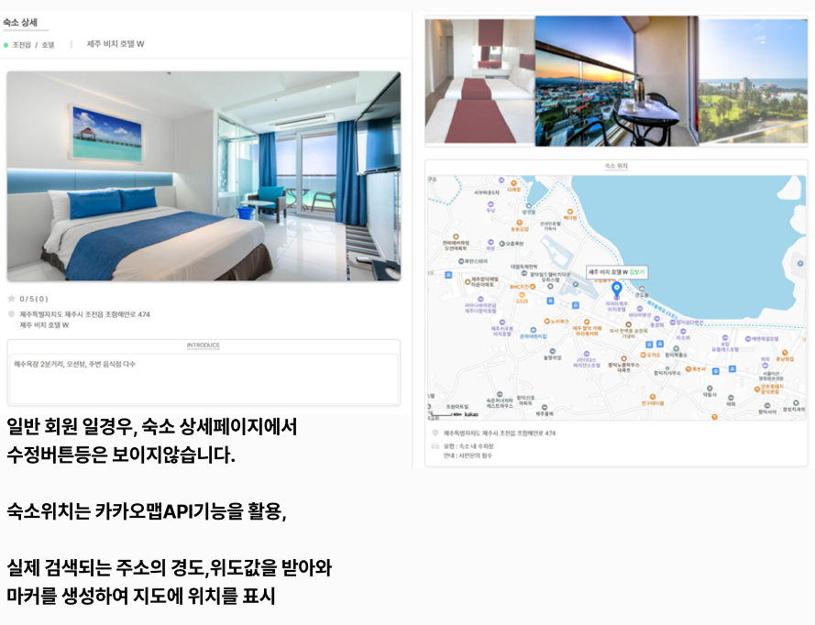
OUTPUTS
숙소 상세 페이지

Slide 47
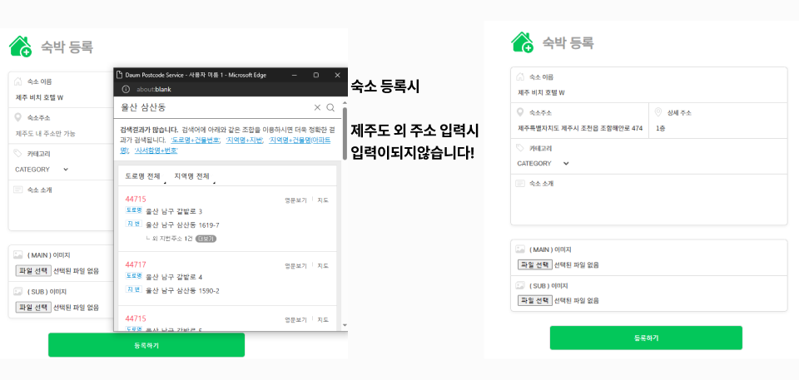
OUTPUTS
숙소 등록

Slide 48
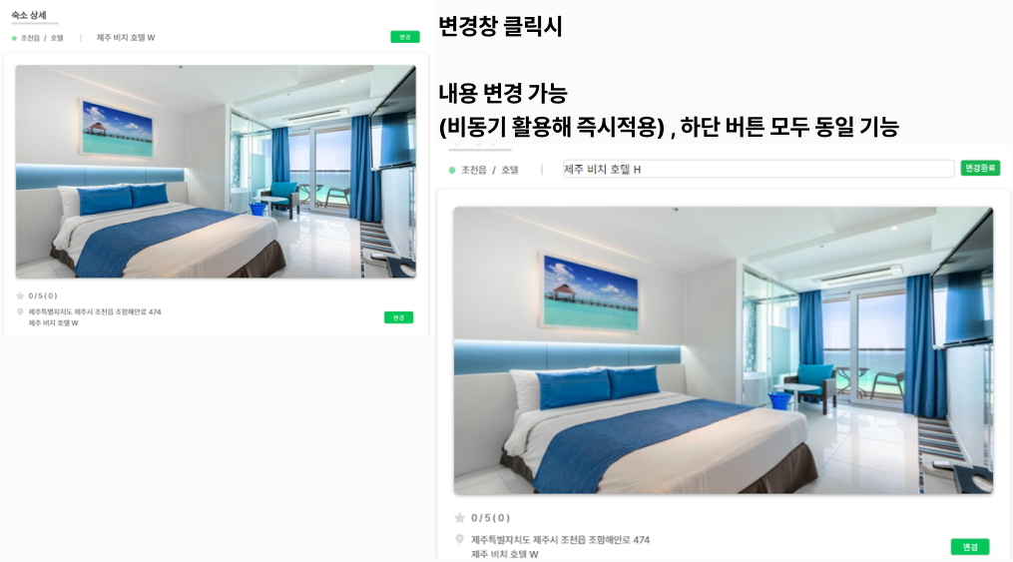
OUTPUTS
숙소 관리페이지

Slide 49
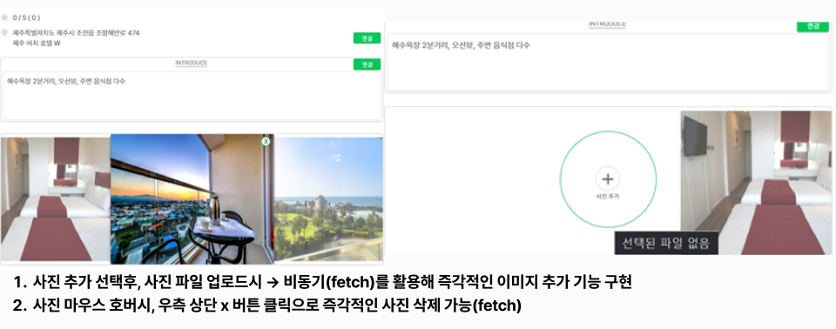
OUTPUTS
숙소 관리페이지

Slide 50
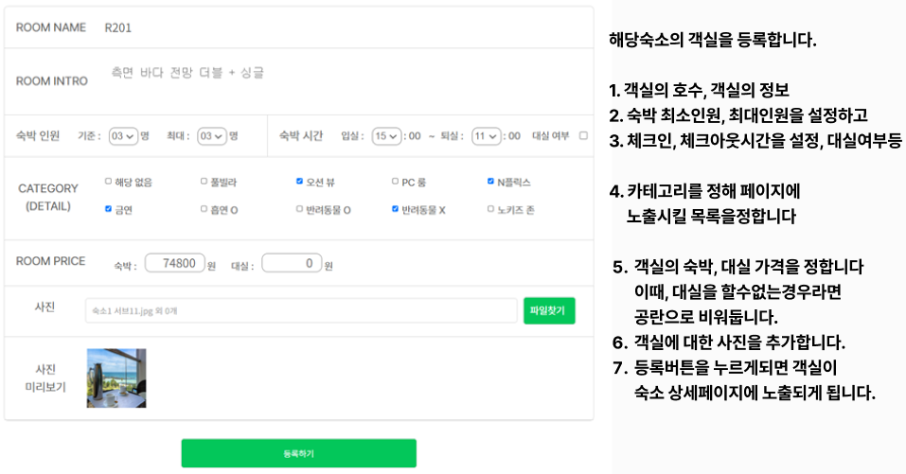
OUTPUTS
객실 등록

Slide 51
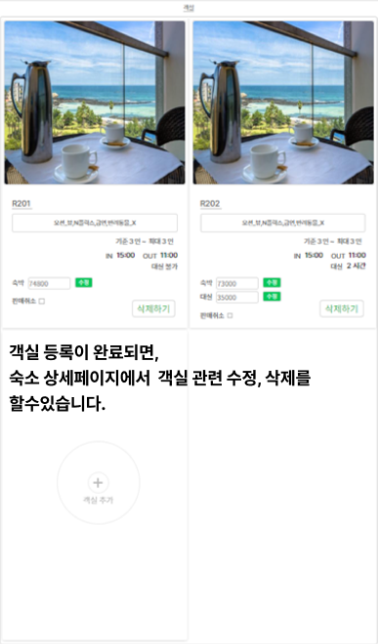
OUTPUTS
객실 등록

Slide 52
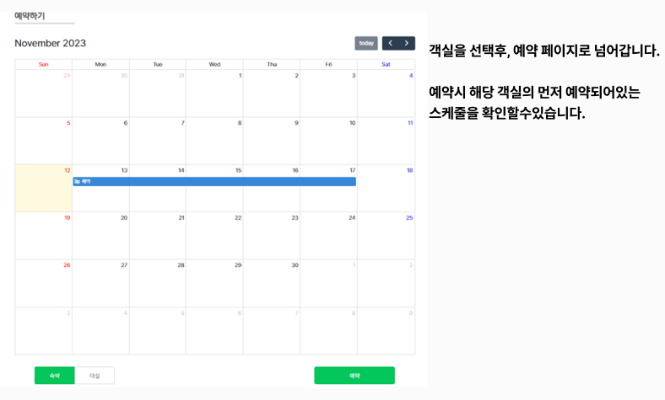
OUTPUTS
숙소예약

Slide 53
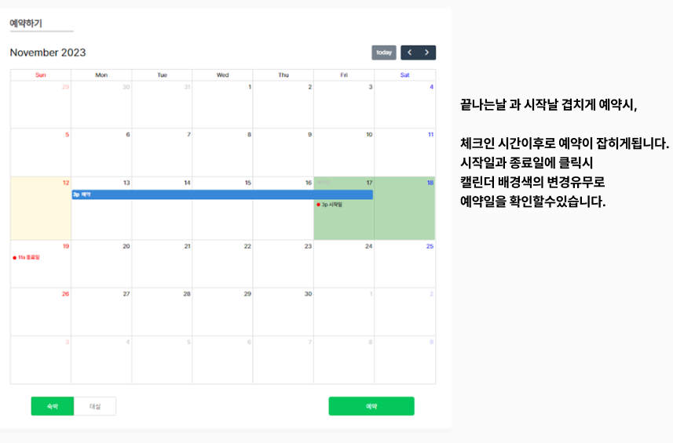
OUTPUTS
숙소예약

Slide 54
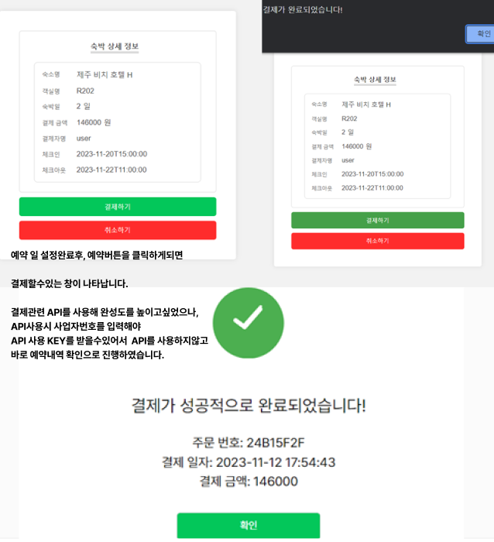
OUTPUTS
숙소예약

Slide 55
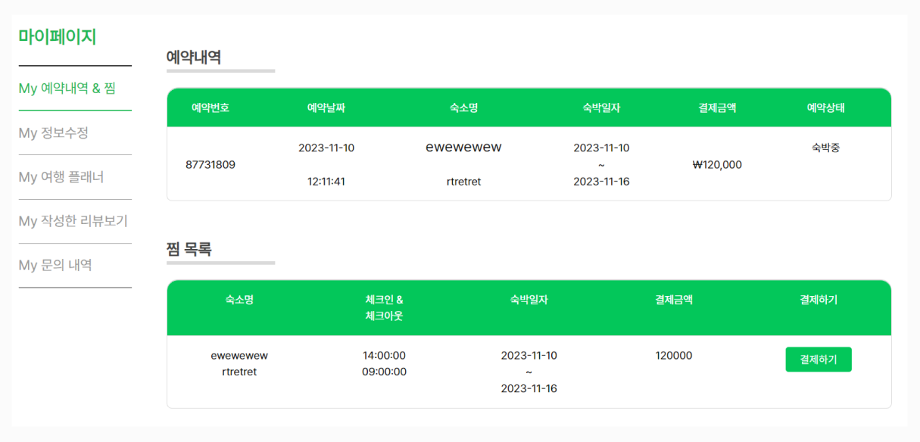
OUTPUTS
예약내역 및 찜

Slide 56
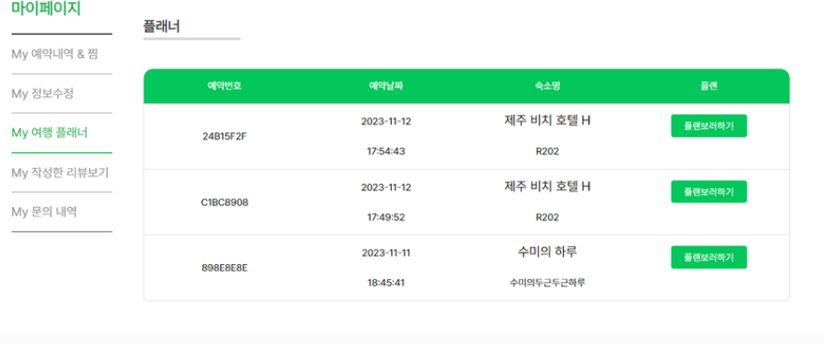
OUTPUTS
여행 플래너

Slide 57
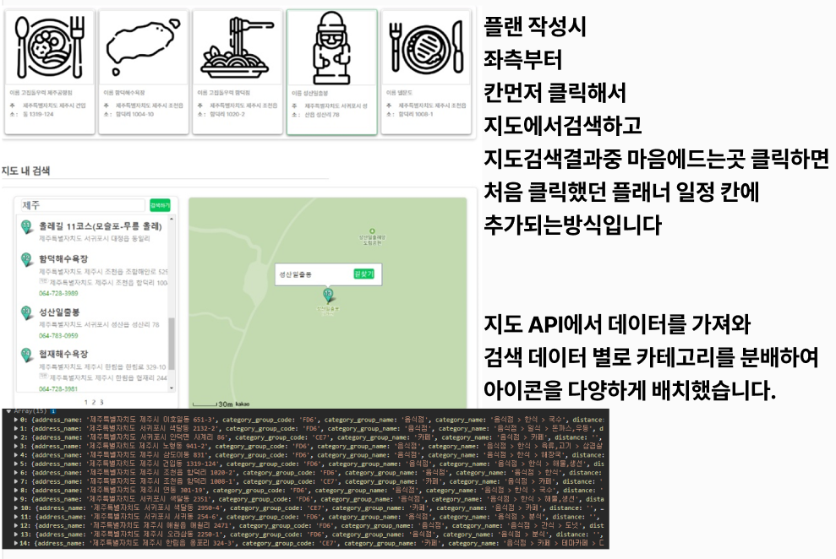
OUTPUTS
여행 플래너 작성

Slide 58
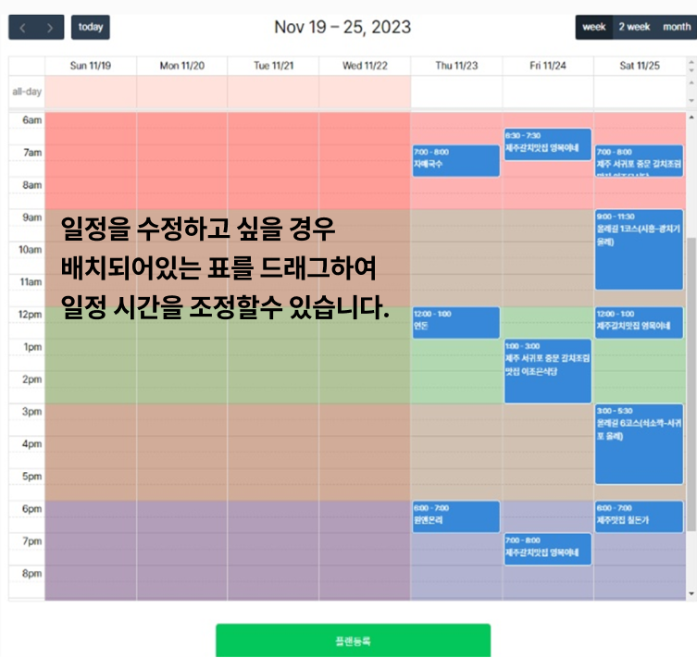
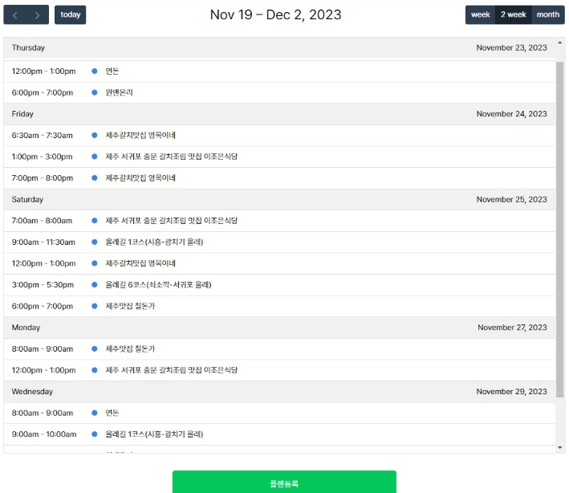
OUTPUTS
여행 플래너

Slide 59
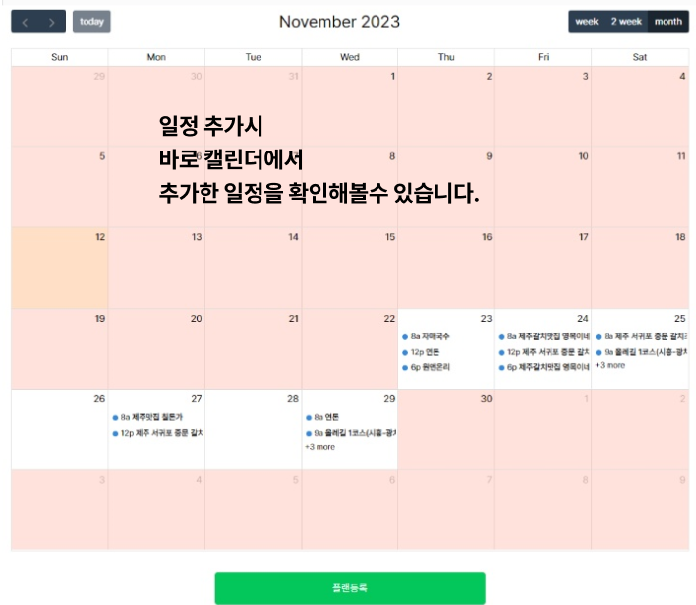
OUTPUTS
여행플래너

Slide 60
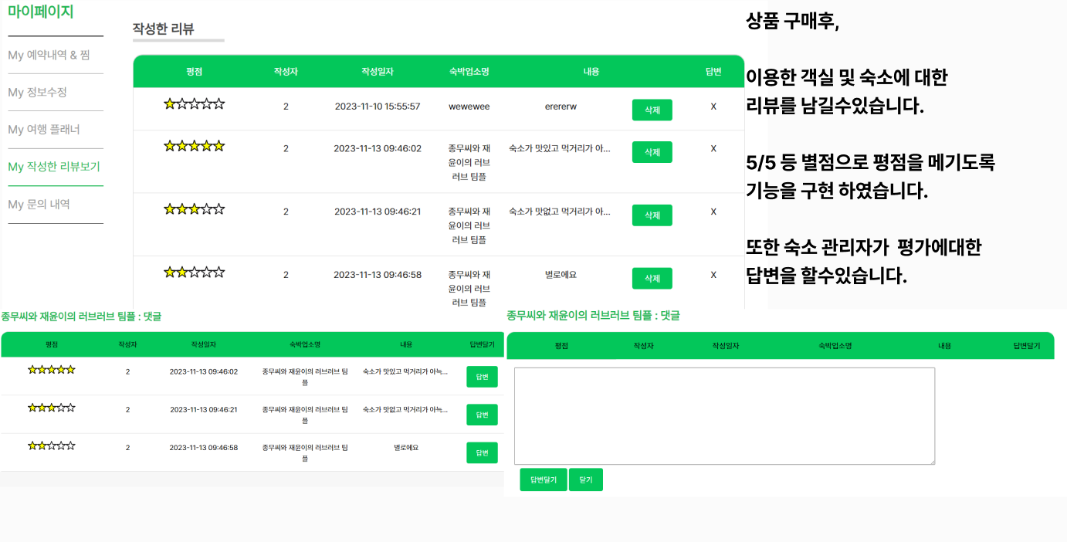
OUTPUTS
리뷰 관련

Slide 61
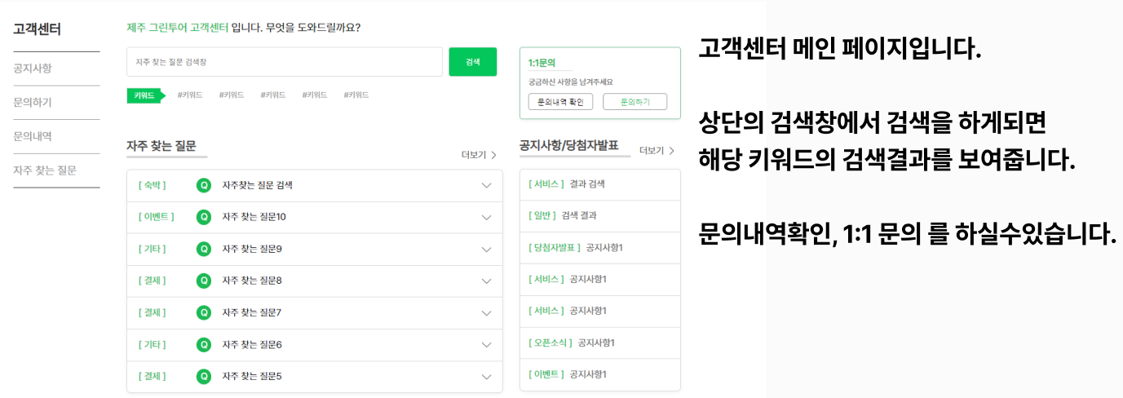
OUTPUTS
고객센터 메인

Slide 62
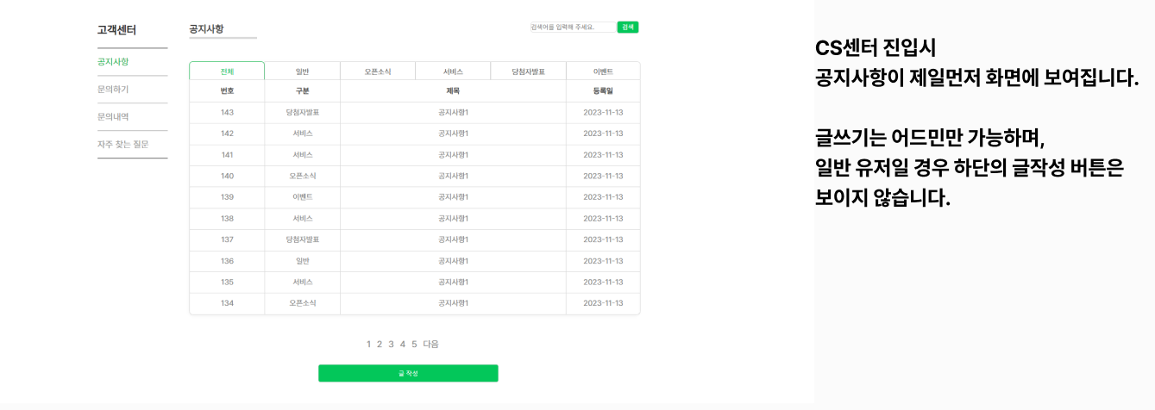
OUTPUTS
공지사항

Slide 63
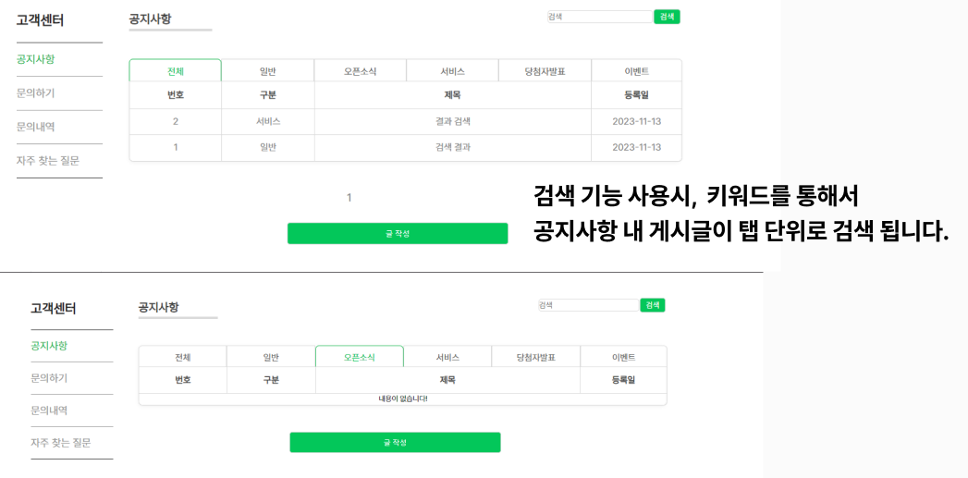
OUTPUTS
고객센터 검색

Slide 64
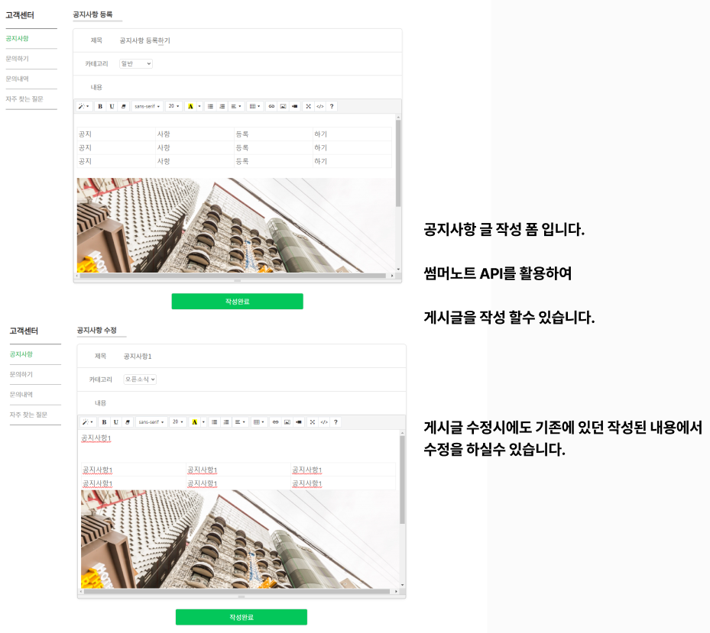
OUTPUTS
공지사항 작성 및 수정

Slide 65
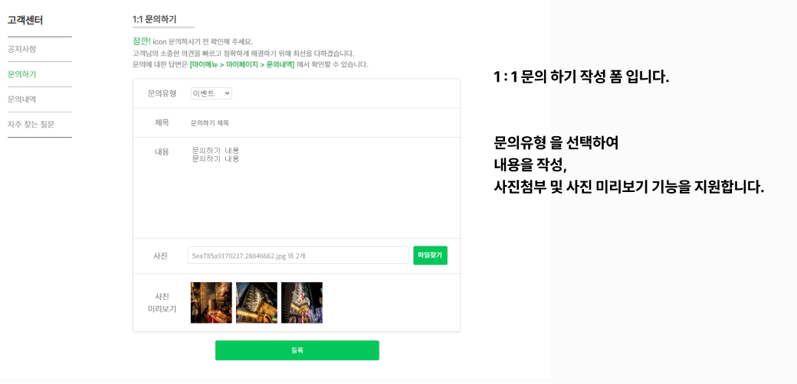
OUTPUTS
문의사항

Slide 66
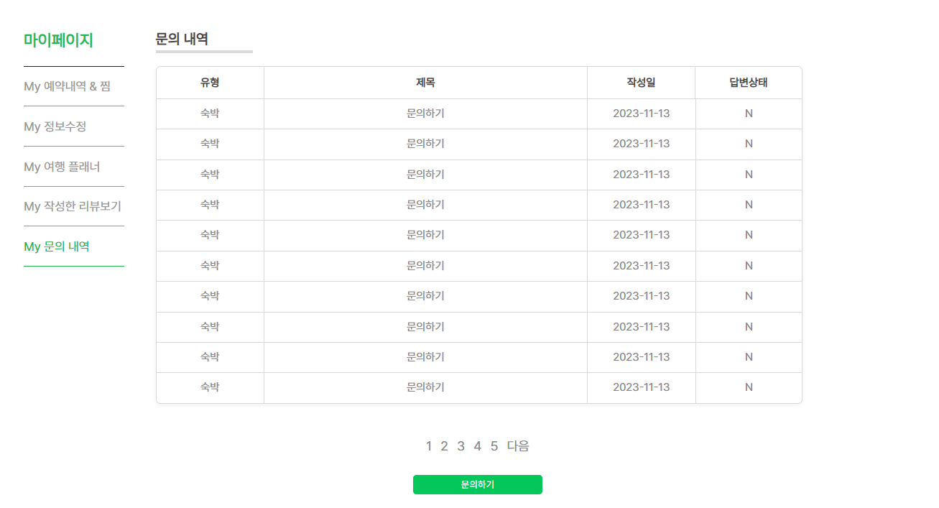
OUTPUTS
문의사항

Slide 67
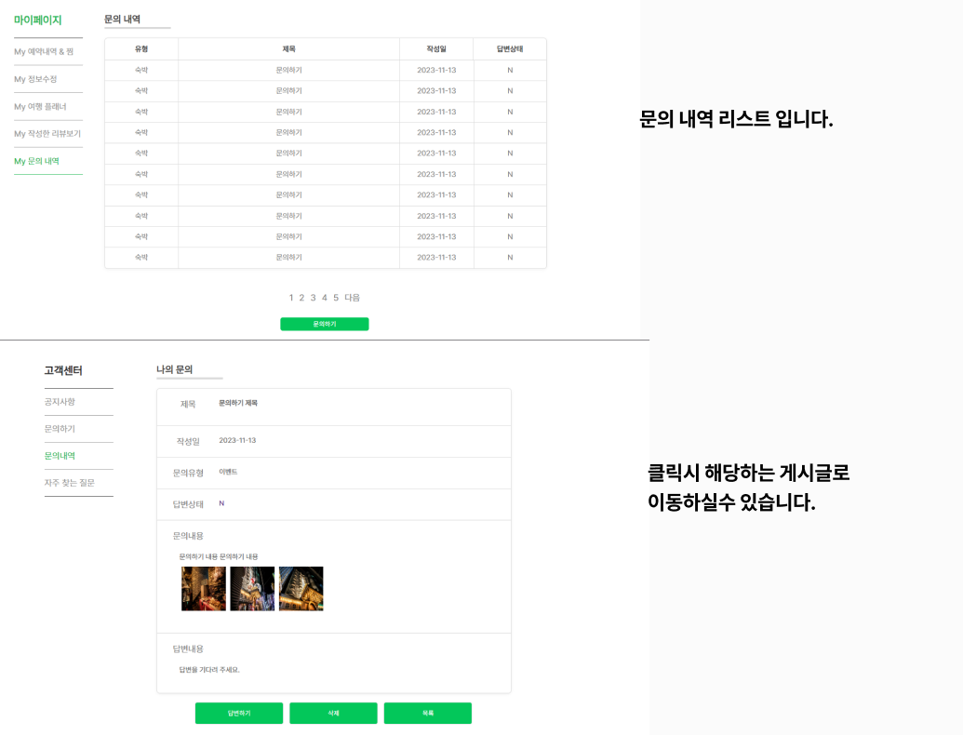
OUTPUTS
문의사항

Slide 68
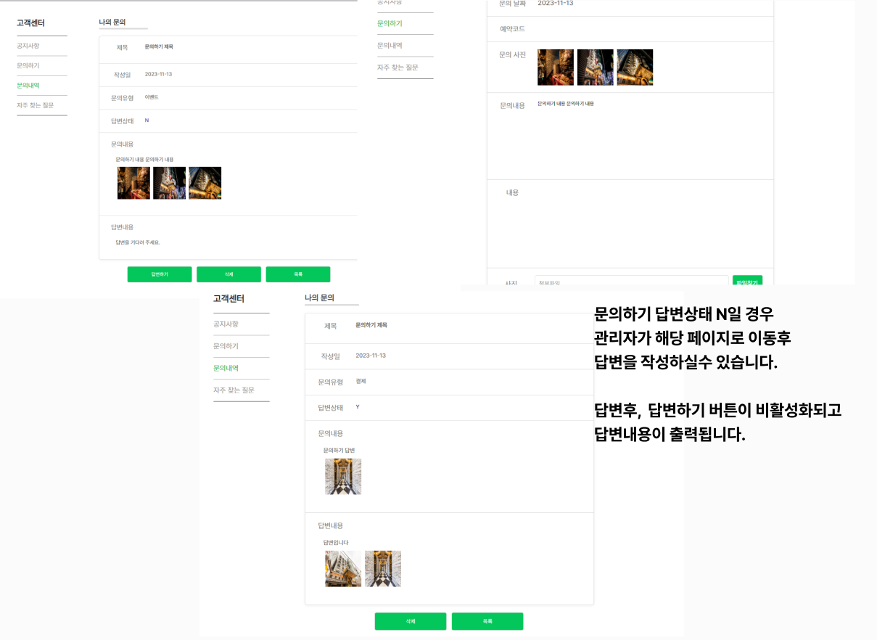
OUTPUTS
문의사항

Slide 69
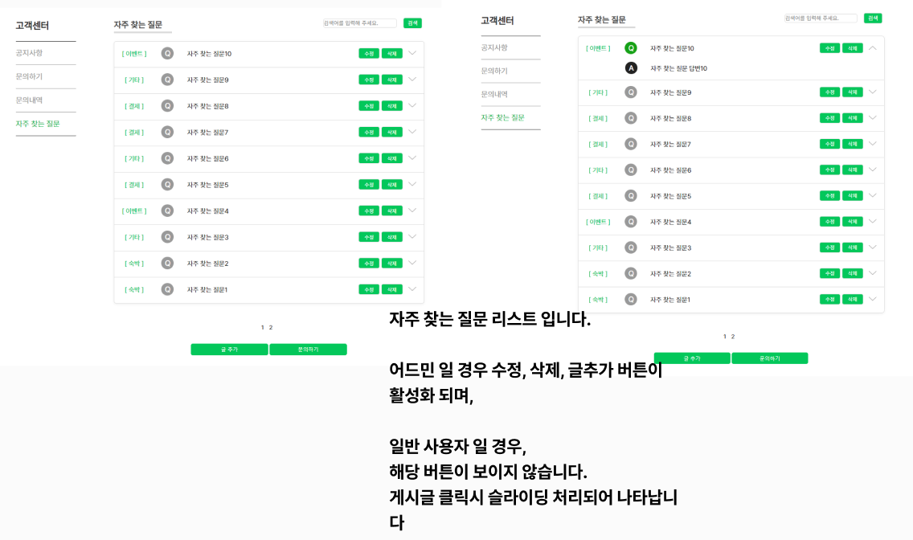
OUTPUTS
자주찾는질문

Slide 70
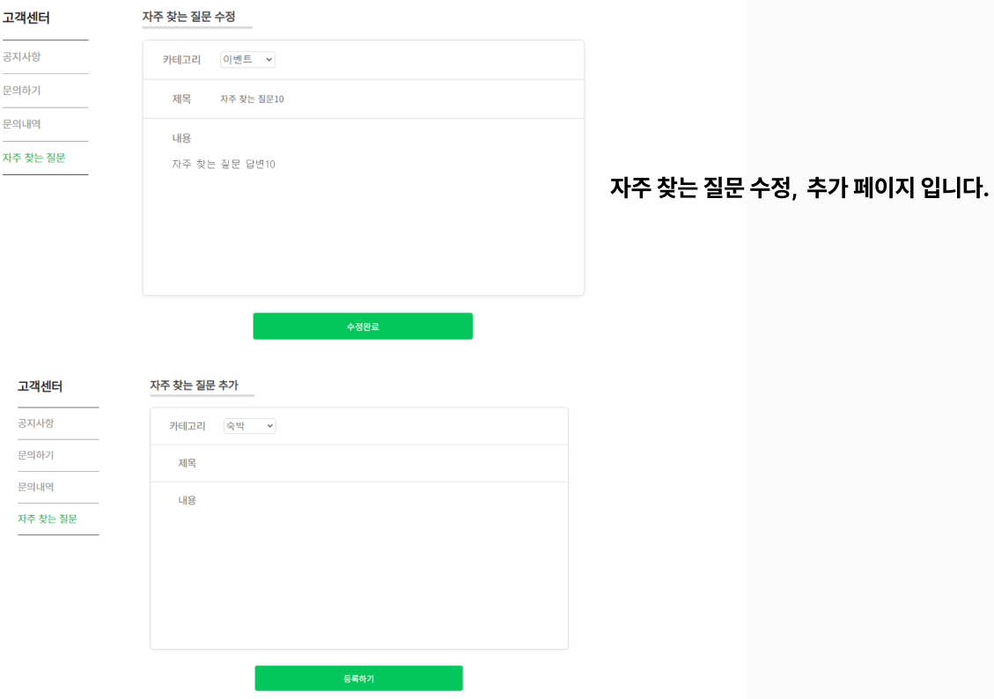
OUTPUTS
자주찾는질문

Slide 71
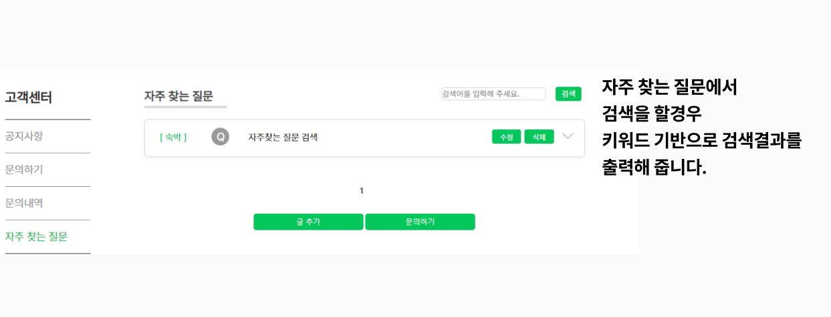
OUTPUTS
자주찾는질문

Slide 72
BYE.
WEB PROJECT
JEJU GREEN TOUR
E.O.D
2023.11.18

